Slide 1
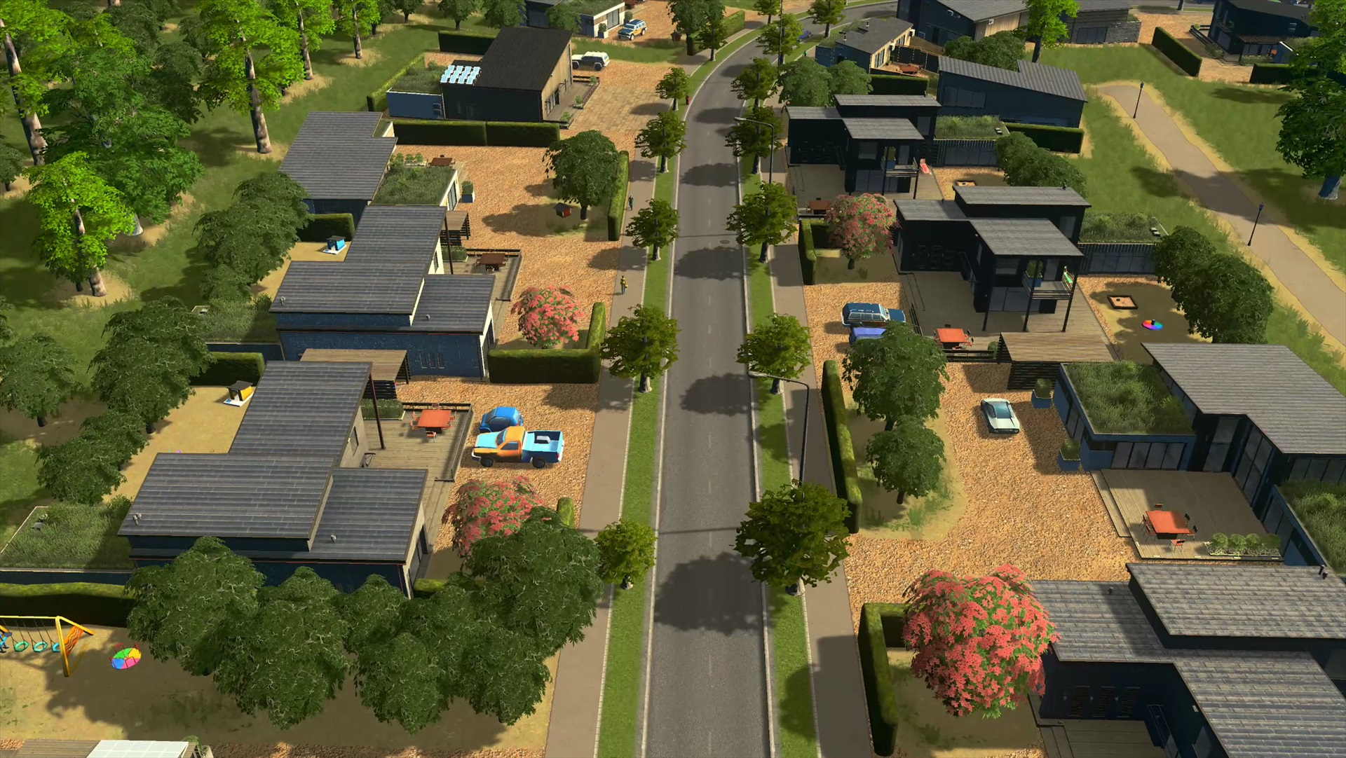


SD22ワンシート企画書
クラス記号-出席番号： IH-12A-335-27 氏名：山口 千晟
学科名称 | 高度情報処理学科
テーマ | 自分だけの街を作ろう！！
企画概要 | ・自分の作りたい街に必要なオブジェクトを購入（音声認識可・チャットボット使用予定） ・自分の置きたい位置にオブジェクトを設置し街を作る ・VRで自分が作った街が見れる（人視点も導入したい） ・DBへ自分の作った街を保存 ・アカウント登録あり
所有オブジェクト一覧

